Slide 1
Урок математики в 6 классе по теме «Сложение чисел с разными знаками»
Подготовила учитель математики л.Ф.бесшабашнова

Slide 2
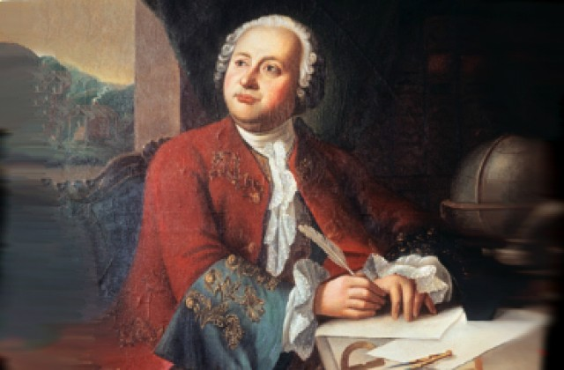
«Математику уже за то любить следует, что она ум в порядок приводит.»
М.В. Ломоносов

Slide 3

Числа
Положительные Отрицательные
Складывать Сравнивать Вычитать
Больший модуль быстро очень выбираем, из него мы меньший модуль вычитаем
Надо знать!

Slide 4
Сложение чисел
с разными знаками.

Slide 5
- 8 | 5,5 | 7,5 | - 4 | - 1,5
0 | - 3,5 | 4,3 | 2 | 0,7
9 | - 6,2 | - 7 | 3 | 11

Slide 6
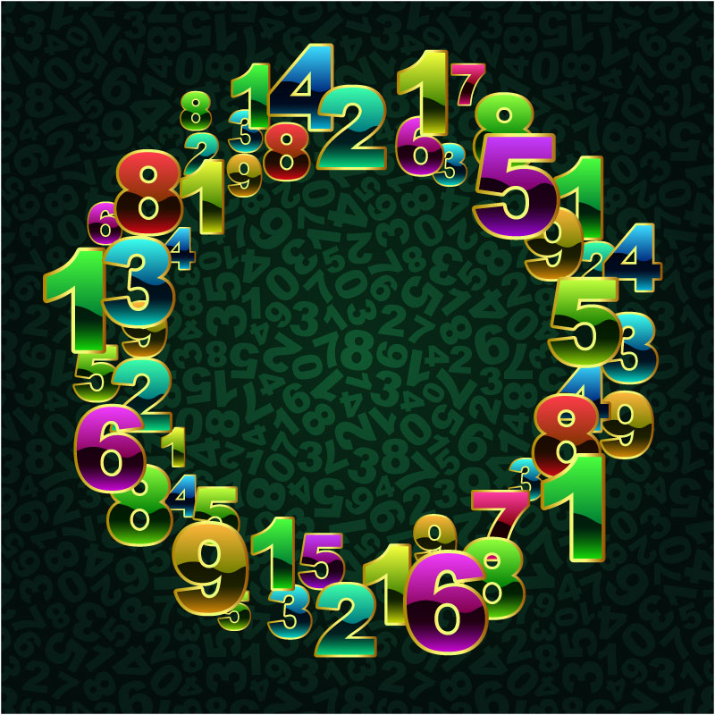
Числа:
Положительные
0,7;2; 3; 4,3; 5,5; 7,5; 9; 11
Отрицательные
-1,5 ; -3,5; -4;-6,2;-7;-8

Slide 7

Отрицательные числа
Положительные числа
Х
0

Slide 8

Задание. Отметить числа на координатной прямой
-8 -7 -6,2 -4 -3,5 -1,5
0 0,7 2 3 4,3 5,5 7,5 9

Slide 9
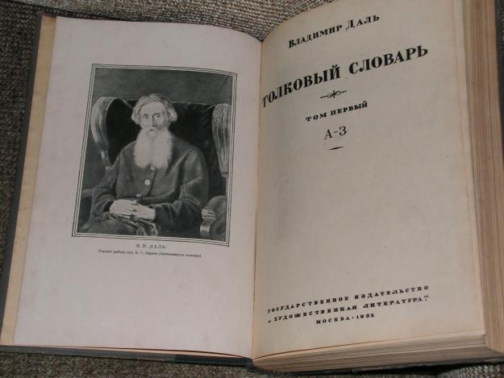
Толковый словарь В. Даля
Порядок – совокупность предметов, стоящих по ряду, рядом, один за другим; ряд, линия и т.д.

Slide 10
Сложить числа с помощью координатной прямой
4 + (- 7 ) =
-3
- 7
В
А
-5 -4 -3 -2 -1 0 1 2 3 4 5 х

Slide 11
Сложить числа с помощью координатной прямой
5 + (- 4 ) =
1
- 4
В
А
-5 -4 -3 -2 -1 0 1 2 3 4 5 х

Slide 12
Сложить числа с помощью координатной прямой
-3 + 8 =
5
+8
А
В
-5 -4 -3 -2 -1 0 1 2 3 4 5 х

Slide 13

Сложить числа с помощью координатной прямой
224и -364

Slide 14
Вычислить:
Вариант 1 | Вариант 2
-4+(-5)= | - 3 + (- 6)=
-2+(-9)= | - 3+ (- 8)=
9+(-9)= | - 0,01+ 0,01=
- 0,6 + 5,2= | - 1,2+ 5,6=
- 21+ 11= | - 7,2 + (- 2,8) =

Slide 15
Решите примеры и Найдите полученные ответы в таблице и поставьте рядом соответствующую букву.
- 14 + (- 18)
- 134 + 125
- 127 + 117
37 + (- 28)
65 | - 9 | - 19 | 9 | 0,4 | - 0,4 | - 32 | 10 | - 4 | -10
н | а | и | с | м | е | х | к | р | о

Slide 16
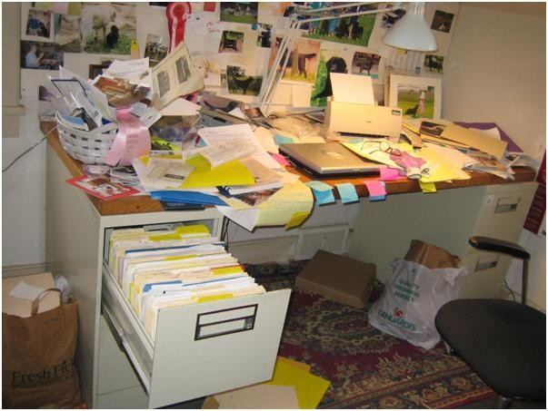
ХАОС

Slide 17

толковый словарь С.Ожегова
Хаос - отсутствие порядка, полная путаница. Нагромождение, скопление чего–нибудь. Беспорядок)

Slide 18

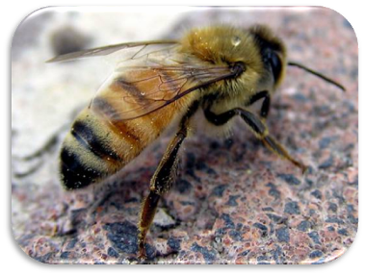
Шмели выдерживают температуру до - 7,8⁰С, пчелы – выше этой на 1,4⁰С. Какую температуру выдерживают пчелы?

Slide 19
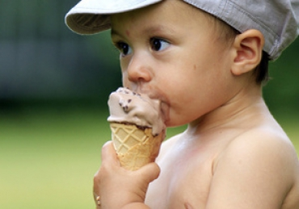
задача
Фирма «Холодок» по продаже мороженного в жаркий летний день из-за поломки холодильника понесла убыток в размере 780 р., а на следующий день холодильник отремонтировали, и фирма получила прибыль в размере 567 р. Каким будет результат деятельности фирмы за эти два дня? Ответ поясните.

Slide 20

физкультминутка

Slide 21
Выполните сложение:
Это же задание у каждого на парте
в печатном виде.

Slide 22
Проверь себя
5
2
1
?
8
9
7
10
4
?

Slide 23
«Передвижение по координатной прямой»
-5 -4 -3 -2 -1 0 1 2 3 4 5 х
-4; -4; 1; -1 ;-2; 2

Slide 24
«Математику уже за то любить следует, что она ум в порядок приводит.»
М.В. Ломоносов

Slide 25

Задание на дом
: п. 33, № 1082, 1074.

Slide 26


